Slide 1
Конституция – основной закон государства
Учитель начальных классов
Секачева С.В.
МБОУ «Лицей № 23»
г.Озерск

Slide 2
Конституция Российской Федерации

Slide 3
«Око за око, зуб за зуб»

Slide 4
Главные вопросы
Что люди могут делать, а что– не могут?
Что они обязаны делать, а что – не обязаны?
На что они имеют право, а на что – не имеют?

Slide 5
«Храни порядок,
и порядок сохранит тебя»

Slide 6
Конституция
основной закон государства, который определяет порядок
в Конституции записаны основные правила, по которым мы живем
была принята 12 декабря 1993 г.

Slide 7
Гимн РФ
Музыка А. Александрова Слова С. Михалкова
Россия — священная наша держава, Россия — любимая наша страна. Могучая воля, великая слава — Твоё достоянье на все времена!
Славься, Отечество наше свободное, Братских народов союз вековой, Предками данная мудрость народная! Славься, страна! Мы гордимся тобой!

Slide 8
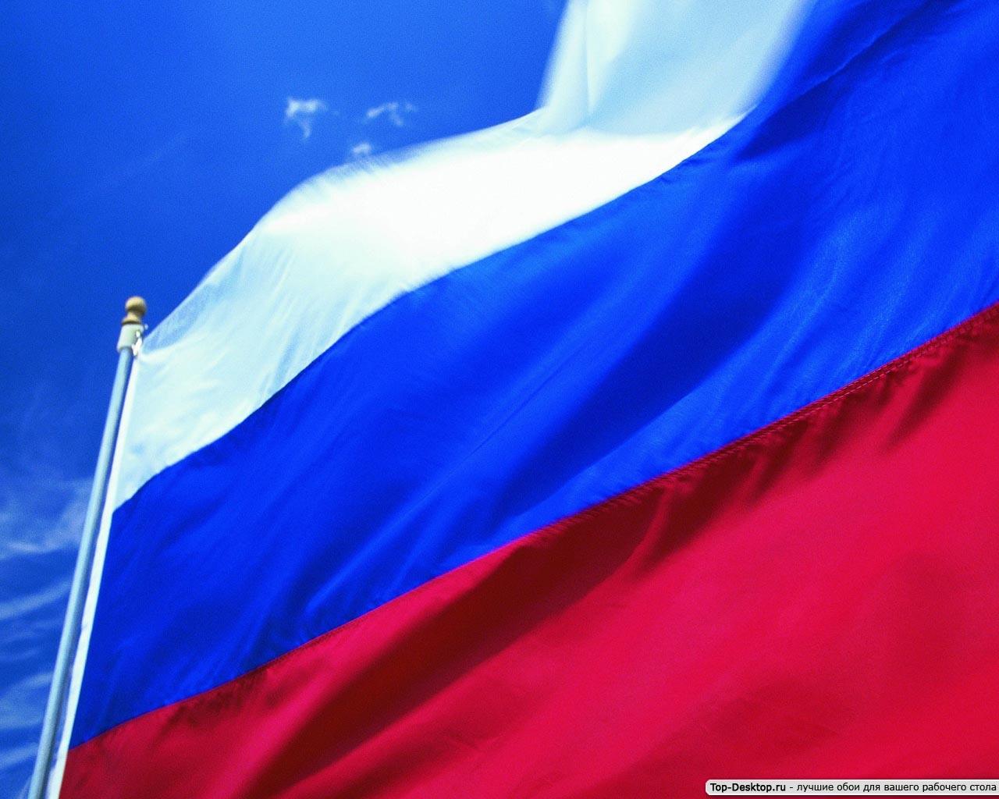
Государственные символы РФ
Герб
Флаг

Slide 9
Права – это то, что государство гарантирует дать своим гражданам
Обязанности – это то, что граждане гарантируют дать своему государству

Slide 10
Права и свободы граждан
Право на жизнь
Право на жилище и его неприкосновенность
Право на образование
Право на охрану здоровья и медицинскую помощь
Право избирать и быть избранным
Право на труд
Право на отдых

Slide 11
Обязанности граждан
Обязанность защищать Родину
Обязанность соблюдать законы
Обязанность сохранять природу
Обязанность платить налоги

Slide 12
Викторина «Права»
В каком произведении нарушено право человека владеть своим жилищем?
В каком произведении нарушено право на отдых и досуг?
В каком произведении нарушено право на неприкосновенность жизни?

Slide 13
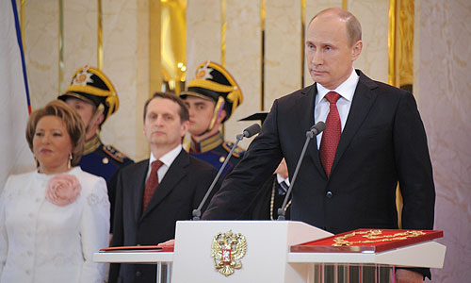
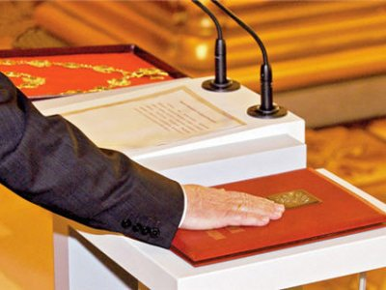
Президент России – это глава государства, который избирается народом на 4 года
В Конституции записаны его права и обязанности

